Slide 1
Centro de Capacitación Gloria de Kriete Programa Oportunidades SA-FT
Proyecto de emprendimiento
Docente: Mónica Menjivar

Slide 2
Integrantes:
Ever Guerra
Ronald Tejada
Stephannie Zúniga

Slide 3

Bar Piz En Lov
¿ALGUNA VEZ TE HAS
ENBORRACHADO CON FRUTAS?
Si tu respuesta es NO,
Te esperamos este Viernes y el Fin de Semana en nuestras
instalaciones.

Slide 4
¿Por qué abrir un bar?
Bar Piz En Lov
Es rentable
Es atractivo
No hay un establecimiento en el centro de Santa Ana que se dedique a lo mismo
Los consumidores regresaran más de una vez

Slide 5
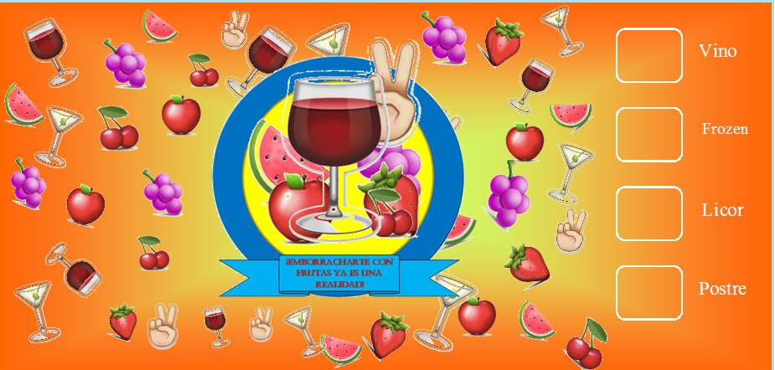
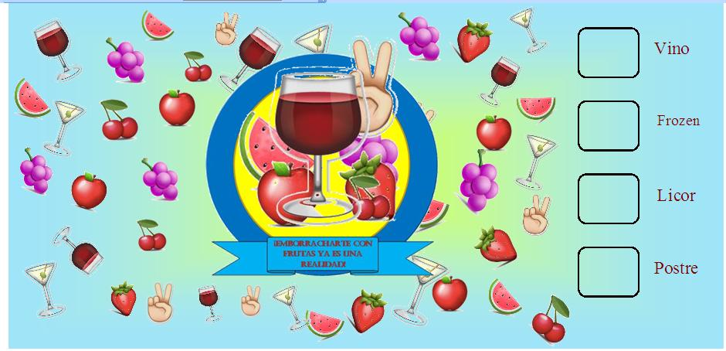
Diseños de vasos

Slide 6
Precio del producto
Costos fijos | $$ |  | Costos variables | $$
Alquiler | 300 |  | Fruta | 240
Servicio | 97 |  | Envases | 100
Utensilios | 50 |  | Azúcar | 200
Empleados | 120 |  | Alcohol destilado | 240
Sueldo de dueños | 360
Mobiliario | 200
Total | 1127 |  | Total | 780
Para 160 botellas
Costo total | $1907
Costo unitario | $11,92
Precio de venta | $23,85
Ganancia mensual | $1909

Slide 7
Capital inicial
Rubro | Costos $$
Lugar de trabajo | 1191
Maquinaria, herramientas y materiales | 2190
Publicidad y promoción | 300
Equipo de trabajo | 1440
Inscripción y registro | 1100
Otros | 622,10
Total capital inicia (3 meses) | 6843,10
Ingresos mensuales (3 meses) | Capital tras 3 meses
$23,85 * 160botellas * 3meses = $11448 | $4604,9

Slide 8

Segmentos de mercado
Bar Piz En Lov

Slide 9

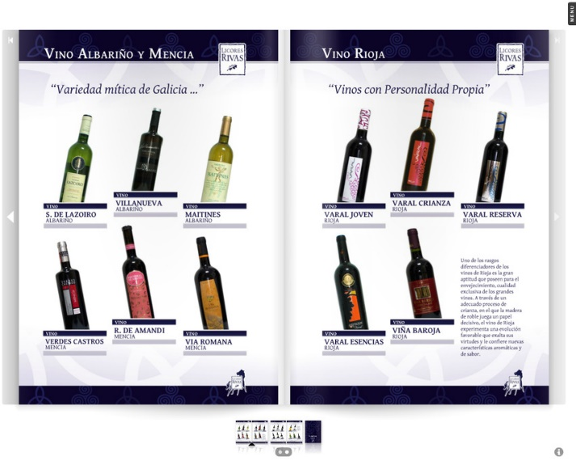


Actividades clave
Bar Piz En Lov
Si eres de los primeros 50 en
reservar tu primer trago es GRATIS.

Slide 10
Bar Lov En Piz
¡Gracias por la atención prestada!

